Slide 1
Kafka技术
kafka技术
主讲人：孙林

Slide 2

1. Kafka 产生的背景
2. Kafka 安装部署及集群部署
3. Kafka 的应用
4. Topic&Partition
5. 消息分发策略
6. 消息消费原理
7. 消息的存储策略

Slide 3
Kafka 的简介
Kafka 是一款分布式消息发布和订阅系统，具有高性能、高吞吐量的特点而被广泛应用与大数据传输场景。它是由 LinkedIn 公司开发，使用 Scala 语言编写，之后成为 Apache 基金会的一个顶级项目。kafka 提供了类似 JMS 的特性，但是在设计和实现上是完全不同的，而且他也不是 JMS 规范的实现。
kafka 产生的背景:
kafka 作为一个消息系统，早起设计的目的是用作 LinkedIn 的活动流（Activity Stream）和运营数据处理管道（Pipeline）。活动流数据是所有的网站对用户的使用情况做分析的时候要用到的最常规的部分,活动数据包括页面的访问量（PV）、被查看内容方面的信息以及搜索内容。这种数据通常的处理方式是先把各种活动以日志的形式写入某种文件，然后周期性的对这些文件进行统计分析。运营数据指的是服务器的性能数据（CPU、IO 使用率、请求时间、服务日志等

Slide 4
Kafka 的应用场景
由于 kafka 具有更好的吞吐量、内置分区、冗余及容错性的优点(kafka 每秒可以处理几十万消息)，让 kafka 成为了一个很好的大规模消息处理应用的解决方案。所以在企业级应用长，主要会应用于如下几个方面
1、行为跟踪：kafka 可以用于跟踪用户浏览页面、搜索及其他行为。通过发布-订阅模式实时记录到对应的 topic 中，通过后端大数据平台接入处理分析，并做更进一步的实时处理和监控
2、日志收集：日志收集方面，有很多比较优秀的产品，比如 Apache Flume，很多公司使用kafka 代理日志聚合。日志聚合表示从服务器上收集日志文件，然后放到一个集中的平台（文件服服务器）进行处理。在实际应用开发中，我们应用程序的 log 都会输出到本地的磁盘上，排查问题的话通过linux命令来搞定，如果应用程序组成了负载均衡集群，并且集群的机器有几十台以上，那么想通过日志快速定位到问题，就是很麻烦的事情了。所以一般都会做一个日志统一收集平台管理 log日志用来快速查询重要应用的问题。所以很多公司的套路都是把应用日志几种到 kafka 上，然后分别导入到 es 和hdfs 上，用来做实时检索分析和离线统计数据备份等。而另一方面，kafka本身又提供了很好的 api来集成日志并且做日志收集

Slide 5
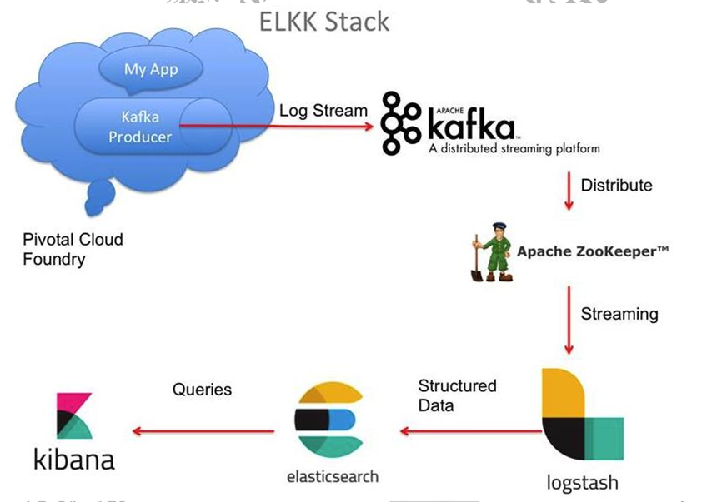
Kafka 的应用场景

Slide 6
Kafka 本身的架构
一个典型的 kafka 集群包含若干 Producer（可以是应用节点产生的消息，也可以是通过Flume 收集日志产生的事件），若干个 Broker（kafka 支持水平扩展）、若干个 Consumer Group，以及一个 zookeeper 集群。kafka 通过 zookeeper 管理集群配置及服务协同。
Producer 使用 push 模式将消息发布到 broker，consumer 通过监听使用 pull 模式从
broker 订阅并消费消息。
多个 broker 协同工作，producer 和 consumer 部署在各个业务逻辑中。三者通过
zookeeper管理协调请求和转发。这样就组成了一个高性能的分布式消息发布和订阅系统。
图上有一个细节是和其他 mq中间件不同的点，producer 发送消息到 broker
的过程是push，而 consumer 从broker 消费消息的过程是 pull，主动去拉数
据。而不是broker 把数据主动发送给 consumer

Slide 7
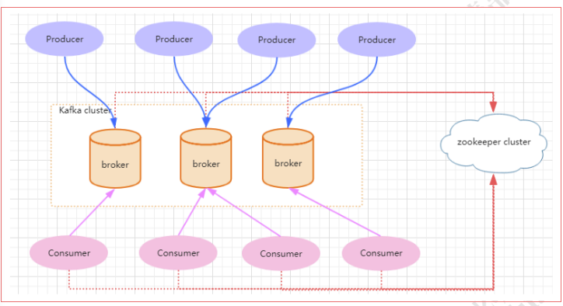

Slide 8
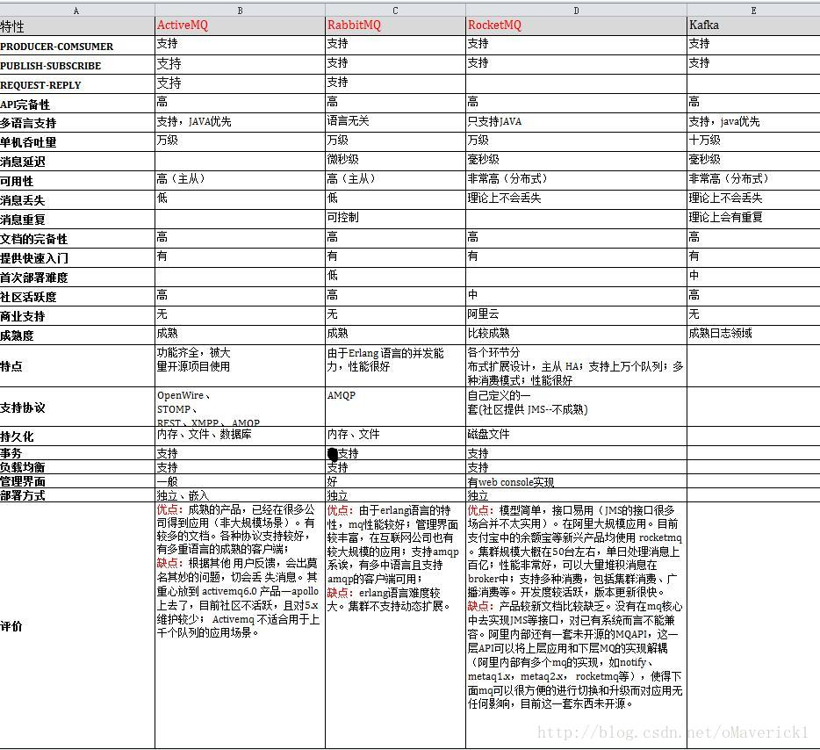

Slide 9
kafka 的安装部署
下载安装包
https://www.apache.org/dyn/closer.cgi?path=/kafka/1.1.0/kafka_2.11-1.1.0.tgz
安装过程
1. tar -zxvf 解压安装包
kafka目录介绍
1. /bin 操作kafka 的可执行脚本
2. /config 配置文件
3. /libs 依赖库目录
/logs 日志数据目录
启动/停止 kafka

Slide 10
kafka 的安装部署
1. 需要先启动zookeeper，如果没有搭建 zookeeper 环境，可以直接运行
kafka 内嵌的zookeeper
启动命令： bin/zookeeper-server-start.sh config/zookeeper.properties &
2. 进入kafka 目录，运行 bin/kafka-server-start.sh ｛-daemon 后台启动｝
config/server.properties &
3. 进入kafka 目录，运行 bin/kafka-server-stop.sh config/server.properties
Kafka 的基本操作
创建 topic
./kafka-topics.sh --create --zookeeper localhost:2181 --replication-factor 1 --partitions 1 --topic test

Slide 11
kafka 的安装部署
replication-factor 表示该topic 需要在不同的 broker 中保存几份，这里设置
成1，表示在两个broker 中保存两份
Partitions 分区数
查看 topic
./kafka-topics.sh --list --zookeeper localhost:2181
查看 topic 属性
./kafka-topics.sh --describe --zookeeper localhost:2181 --topic test
消费消息
./kafka-console-consumer.sh --bootstrap-server localhost:9092 --topic test --from-beginning
发送消息
./kafka-console-producer.sh --broker-list localhost:9092 --topic test

Slide 12
kafka 的安装部署
安装集群环境
修改 server.properties 配置
1. 修改server.properties. broker.id=0 / 1
2. 修改server.properties 修改成本机IP
advertised.listeners=PLAINTEXT://192.168.11.153:9092
当Kafka broker 启动时，它会在 ZK上注册自己的 IP和端口号，客户端就通过
这个IP和端口号来连接

Slide 13
发送端的可选配置信息分析
acks 配置表示producer 发送消息到broker 上以后的确认值。有三个可选项
0：表示producer 不需要等待broker 的消息确认。这个选项时延最小但同时风险最大（因为当 server 宕机时，数据将会丢失）。
1：表示producer 只需要获得kafka 集群中的 leader 节点确认即可，这个选择时延较小同时确保了 leader 节点确认接收成功。
all(-1)：需要ISR 中所有的Replica 给予接收确认，速度最慢，安全性最高，但是由于ISR 可能会缩小到仅包含一个 Replica，所以设置参数为all并不能一定避免数据丢失，
batch.size
生产者发送多个消息到 broker 上的同一个分区时，为了减少网络请求带来的性能开销，通过批量的方式来提交消息，可以通过这个参数来控制批量提交的字节数大小，默认大小是 16384byte,也就是 16kb，意味着当一批消息大小达到指定的batch.size 的时候会统一发送

Slide 14
发送端的可选配置信息分析
linger.ms
Producer 默认会把两次发送时间间隔内收集到的所有 Requests 进行一次聚合然后再发送，以此提高吞吐量，而 linger.ms 就是为每次发送到broker 的请求增加一些delay，以此来聚合更多的 Message 请求。 这个有点想TCP 里面的Nagle算法，在TCP 协议的传输中，为了减少大量小数据包的发送，采用了Nagle算法，也就是基于小包的等-停协议。
O batch.size和linger.ms 这两个参数是kafka 性能优化的关键参数，很多同学会发现batch.size 和linger.ms 这两者的作用是一样的，如果两个都配置了，那么怎么工作的呢？实际上，当二者都配置的时候，只要满足其中一个要求，就会发送请求到 broker 上
max.request.size
设置请求的数据的最大字节数，为了防止发生较大的数据包影响到吞吐量，默认值为1MB

Slide 15
消费端的可选配置分析
group.id
consumer group是 kafka 提供的可扩展且具有容错性的消费者机制。既然是一个组，那么组内必然可以有多个消费者或消费者实例(consumer instance)，它们共享一个公共的 ID，即group ID。组内的所有消费者协调在一起来消费订阅主题(subscribed topics)的所有分区(partition)。当然，每个分区只能由同一个消费组内的一个 consumer 来消费.如下图所示，分别有三个消费者，属于两个不同的group，那么对于 firstTopic 这个 topic 来说，这两个组的消费者都能同时消费这个topic 中的消息，对于此事的架构来说，这个 firstTopic 就类似于ActiveMQ 中的 topic 概念。如右图所示，如果 3个消费者都属于同一个group，那么此事firstTopic 就是一个Queue 的概念

Slide 16
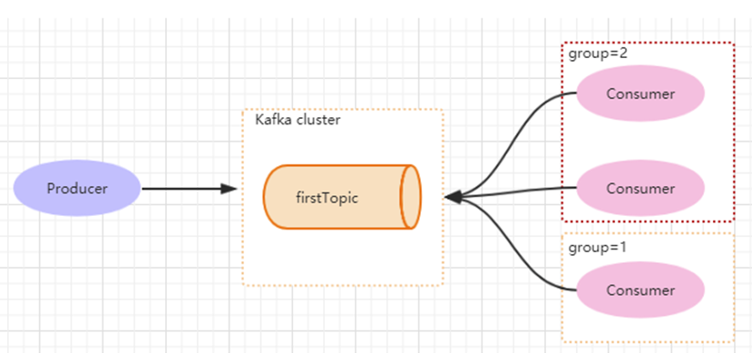
消费端的可选配置分析

Slide 17
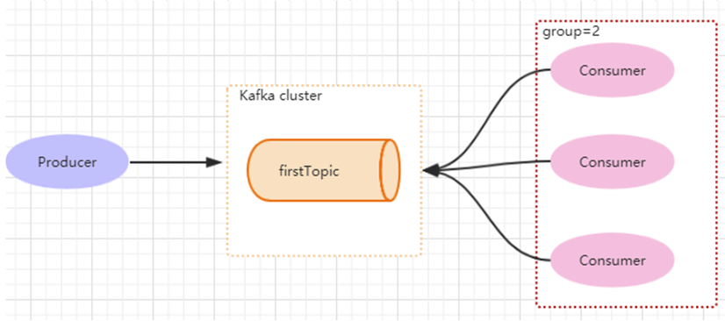
消费端的可选配置分析

Slide 18
消费端的可选配置分析
enable.auto.commit
消费者消费消息以后自动提交，只有当消息提交以后，该消息才不会被再次接收到，还可以配合 auto.commit.interval.ms 控制自动提交的频率。 当然，我们也可以通过 consumer.commitSync()的方式实现手动提交
auto.offset.reset
这个参数是针对新的 groupid中的消费者而言的，当有新 groupid 的消费者来消费指定的topic 时，对于该参数的配置，会有不同的语义
auto.offset.reset=latest 情况下，新的消费者将会从其他消费者最后消费的offset处开始消费Topic 下的 消息
auto.offset.reset= earliest 情况下，新的消费者会从该 topic 最早的消息开始消费
auto.offset.reset=none 情况下，新的消费者加入以后，由于之前不存在offset，则会直接抛出异常
max.poll.records
此设置限制每次调用 poll返回的消息数，这样可以更容易的预测每次 poll间隔要处理的最大值。通过调整此值，可以减少 poll间隔

Slide 19
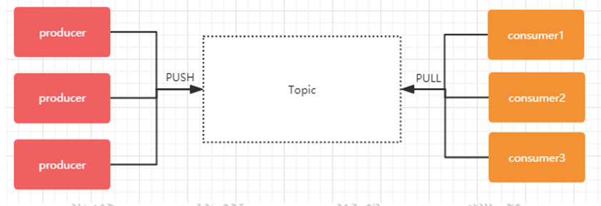
Topic
Topic
在kafka中，topic是一个存储消息的逻辑概念，可以认为是一个消息集合。每条消息发送到 kafka 集群的消息都有一个类别。物理上来说，不同的 topic 的消息是分开存储的， 每个 topic 可以有多个生产者向它发送消息，也可以有多个消费者去消费其中的消息。
Notes:
http://www.cnblogs.com/myna/p/7573843.html#3907051

Slide 20
Partition
Partition
每个 topic 可以划分多个分区（每个 Topic 至少有一个分区），同一topic下的不同分区包含的消息是不同的。每个消息在被添加到分区时，都会被分配一个offset（称之为偏移量），它是消息在此分区中的唯一编号，kafka通过offset保证消息在分区内的顺序，offset的顺序不跨分区，即kafka只保证在同一个分区内的消息是有序的
下图中，对于名字为test的topic，做了3个分区，分别是p0、p1、p2.
每一条消息发送到 broker 时，会根据 partition 的规则选择存储到哪一个partition。如果partition规则设置合理，那么所有的消息会均匀的分布在不同的partition中，这样就有点类似数据库的分库分表的概念，把数据做了分片处理
Notes:
http://www.cnblogs.com/myna/p/7573843.html#3907051
jmap -dump:live,format=b,file=dump.hprof 24971

Slide 21
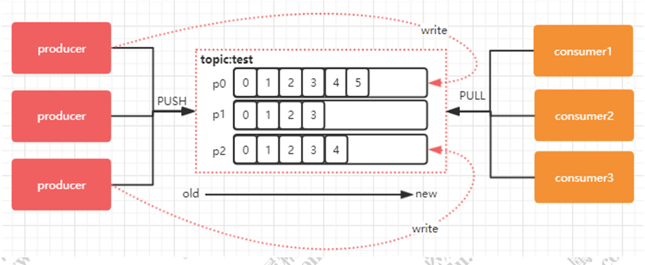
Partition
Notes:
http://www.cnblogs.com/myna/p/7573843.html#3907051
jmap -dump:live,format=b,file=dump.hprof 24971

Slide 22
Topic&Partition 的存储
Topic&Partition 的存储
Partition 是以文件的形式存储在文件系统中，比如创建一个名为 firstTopic 的 topic，其中有 3 个 partition，那么在kafka 的数据目录（/tmp/kafka-log）中就有 3 个目录，firstTopic-0~3， 命名规则是<topic_name>-<partition_id>
./kafka-topics.sh --create --zookeeper 192.168.11.156:2181 --replication-factor 1 --partitions 3 --topic firstTopic
关于消息分发
kafka 消息分发策略
消息是kafka中最基本的数据单元，在kafka中，一条消息由key、value两部分构成，在发送一条消息时，我们可以指定这个 key，那么 producer 会根据 key 和 partition 机制来判断当前这条消息应该发送并存储到哪个partition中。
我们可以根据需要进行扩展producer的partition 机制
代码演示
参考代码
Notes:
http://www.hollischuang.com/archives/110

Slide 23
消息默认的分发机制
消息默认的分发机制
默认情况下，kafka采用的是hash 取模的分区算法。如果Key为null，则会随机分配一个分区。这个随机是在这个参数”metadata.max.age.ms”的时间范围内随机选择一个。对于这个时间段内，如果 key 为 null，则只会发送到唯一的分区。这个值默认情况下是10分钟更新一次。
关于 Metadata，这个之前没讲过，简单理解就是Topic/Partition 和 broker 的映射关系，每一个 topic 的每一个partition，需要知道对应的broker列表是什么，leader是谁、follower是谁。这些信息都是存储在Metadata这个类里面
消费端如何消费指定的分区 通过下面的代码，就可以消费指定该topic下的0号分区。其他分区的数据就无法接收
Notes:
http://www.cnblogs.com/myna/p/7573843.html#3907051

Slide 24
kafka 消息消费原理
kafka 消息消费原理
在实际生产过程中，每个topic都会有多个partitions，多个 partitions 的好处在于，一方面能够对 broker上的数据进行分片,有效减少了消息的容量从而提升io性能。另外一方面，为了提高消费端的消费能力，一般会通过多个consumer 去消费同一个 topic ，也就是消费端的负载均衡机制，也就是我们接下来要了解的，在多个partition以及多个consumer的情况下，消费者是如何消费消息的 ,kafka存在consumer group的概念，也就是 group.id 一样的 consumer，这些consumer属于一个consumer group，组内的所有消费者协调在一起来消费订阅主题的所有分区。当然每一个分区只能由同一个消费组内的 consumer 来消费，那么同一个consumer group 里面的 consumer 是怎么去分配该消费哪个分区里的数据的呢？如下图所示，3个分区，3个消费者，那么哪个消费者消分哪个分区？
Notes:
http://www.cnblogs.com/myna/p/7573843.html#3907051

Slide 25
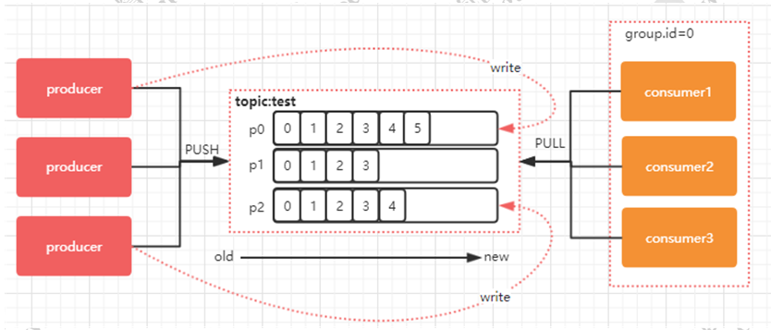
kafka 消息消费原理
对于上面这个图来说，这3个消费者会分别消费test 这个topic 的 3 个分区，也就是每个 consumer 消费一个partition。
Notes:
http://www.cnblogs.com/myna/p/7573843.html#3907051

Slide 26
分区分配策略
通过前面的案例演示，我们应该能猜到，同一个group中的消费者对于一个 topic 中的多个 partition，存在一定的分区分配策略。
在kafka中，存在两种分区分配策略，一种是Range(默认)、 另 一 种 另 一种 还 是 RoundRobin （ 轮 询）。 通过partition.assignment.strategy这个参数来设置
Range strategy（范围分区）
Range 策略是对每个主题而言的，首先对同一个主题里面的分区按照序号进行排序，并对消费者按照字母顺序进行排序。假设我们有10个分区，3个消费者，排完序的分区将会是0, 1, 2, 3, 4, 5, 6, 7, 8, 9；消费者线程排完序将会是C1-0, C2-0, C3-0。然后将partitions的个数除于消费者线程的总数来决定每个消费者线程消费几个分区。如果除不尽，那么前面几个消费者线程将会多消费一个分区。在我
们的例子里面，我们有10个分区，3个消费者线程， 10 / 3 = 3，而且除不尽，那么消费者线程 C1-0 将会多消费一个分区，所以最后分区分配
的结果看起来是这样的：
Notes:
http://www.cnblogs.com/myna/p/7573843.html#3907051

Slide 27
Range strategy
C1-0 将消费 0, 1, 2, 3 分区
C2-0 将消费 4, 5, 6 分区
C3-0 将消费 7, 8, 9 分区
假如我们有 11 个分区，那么最后分区分配的结果看起来是这样的：
C1-0 将消费 0, 1, 2, 3 分区
C2-0 将消费 4, 5, 6, 7 分区
C3-0 将消费 8, 9, 10 分区
假如我们有 2 个主题(T1 和 T2)，分别有 10 个分区，那么最后
分区分配的结果看起来是这样的：
C1-0 将消费 T1主题的 0, 1, 2, 3 分区以及 T2主题的 0, 1, 2, 3分区
C2-0 将消费 T1主题的 4, 5, 6 分区以及 T2主题的 4, 5, 6分区
C3-0 将消费 T1主题的 7, 8, 9 分区以及 T2主题的 7, 8, 9分区
可以看出，C1-0 消费者线程比其他消费者线程多消费了 2 个分区，这就是Range strategy 的一个很明显的弊端
Notes:
http://www.cnblogs.com/myna/p/7573843.html#3907051

